Slide 1
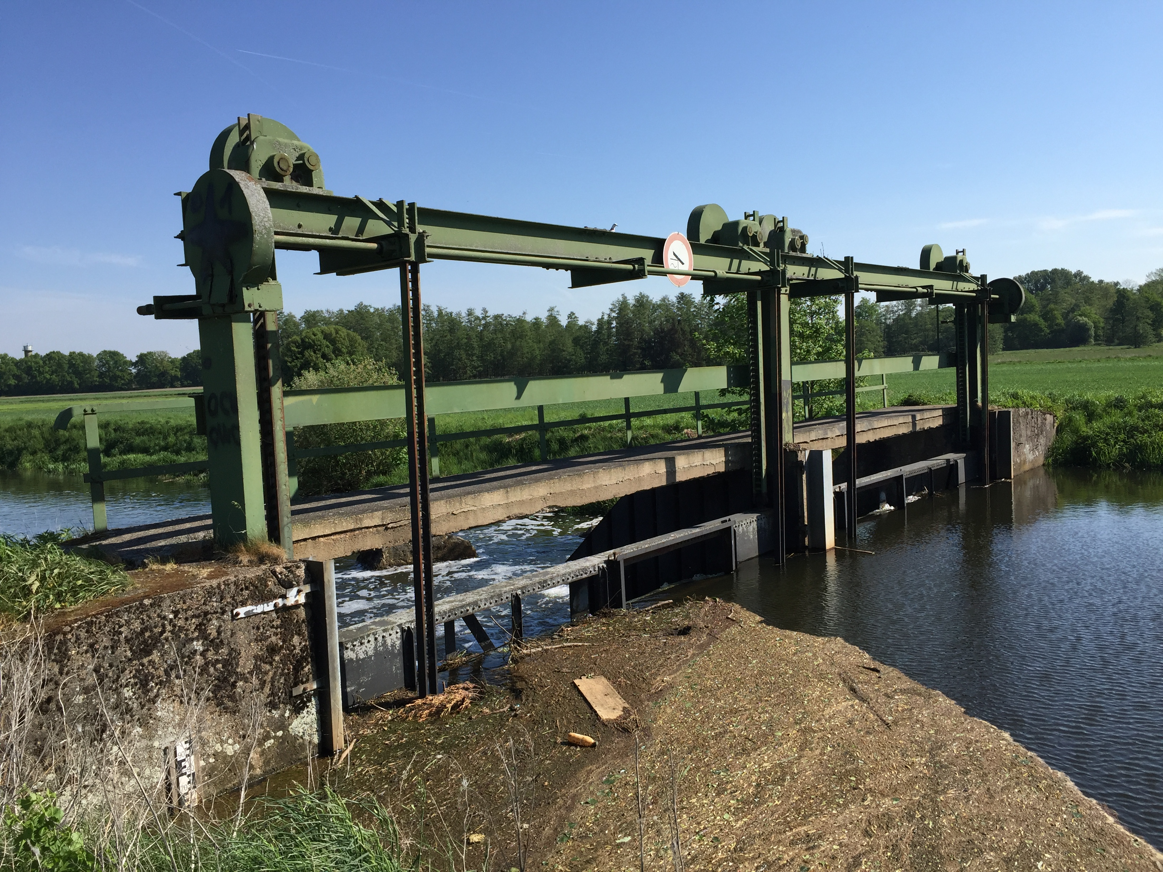
Umsetzung der EG-Wasserrahmenrichtlinie im Kreis Gütersloh
Ems Monitoring
Weiteres Vorgehen
Abteilung Tiefbau, Sachgebiet 4.4.2
Kultur- und Wasserbau
Stefan Sibilski 26.04.2017

Slide 2
Ems Monitoring
weiteres Vorgehen
Rechtliche Situation
  ‚Alte‘ Wasserrechtliche Erlaubnisse liefen am 31.05.2011 aus
‚Neue‘ wasserrechtliche Erlaubnisse, befristet bis 31.01.2017
Derzeit werden Erlaubnisse beantragt für
  Brocker Mühle
  Kuhstraße
  Alterbaum
  Neue Mühle
  Pavenstädt „altes Recht“ (unbefristet)
  Hüttinghausen, Dieding, Rottmann
  => außer Betrieb; keine Erlaubnisse erforderlich
Stefan Sibilski 26.04.2017

Slide 3
Ems Monitoring
weiteres Vorgehen
Die Stauanlagen
  Brocker Mühle, Herzebrock
  Kuhstraße, Harsewinkel
  Alterbaum, Harsewinkel
  Neue Mühle, Greffen
  Pavenstädt, Gütersloh
  müssen durchgängig gestaltet werden!
Stefan Sibilski 26.04.2017

Slide 4
Ems Monitoring
weiteres Vorgehen
Jede Stauanlage ist ein Einzelfall
und individuell zu betrachten!
Möglichkeiten:
          Sohlgleiten
Laufverlagerungen
Umgehungsgerinne
Fischaufstiegsanlagen
Voraussetzung: Flächenverfügbarkeit
Stefan Sibilski 26.04.2017

Slide 5
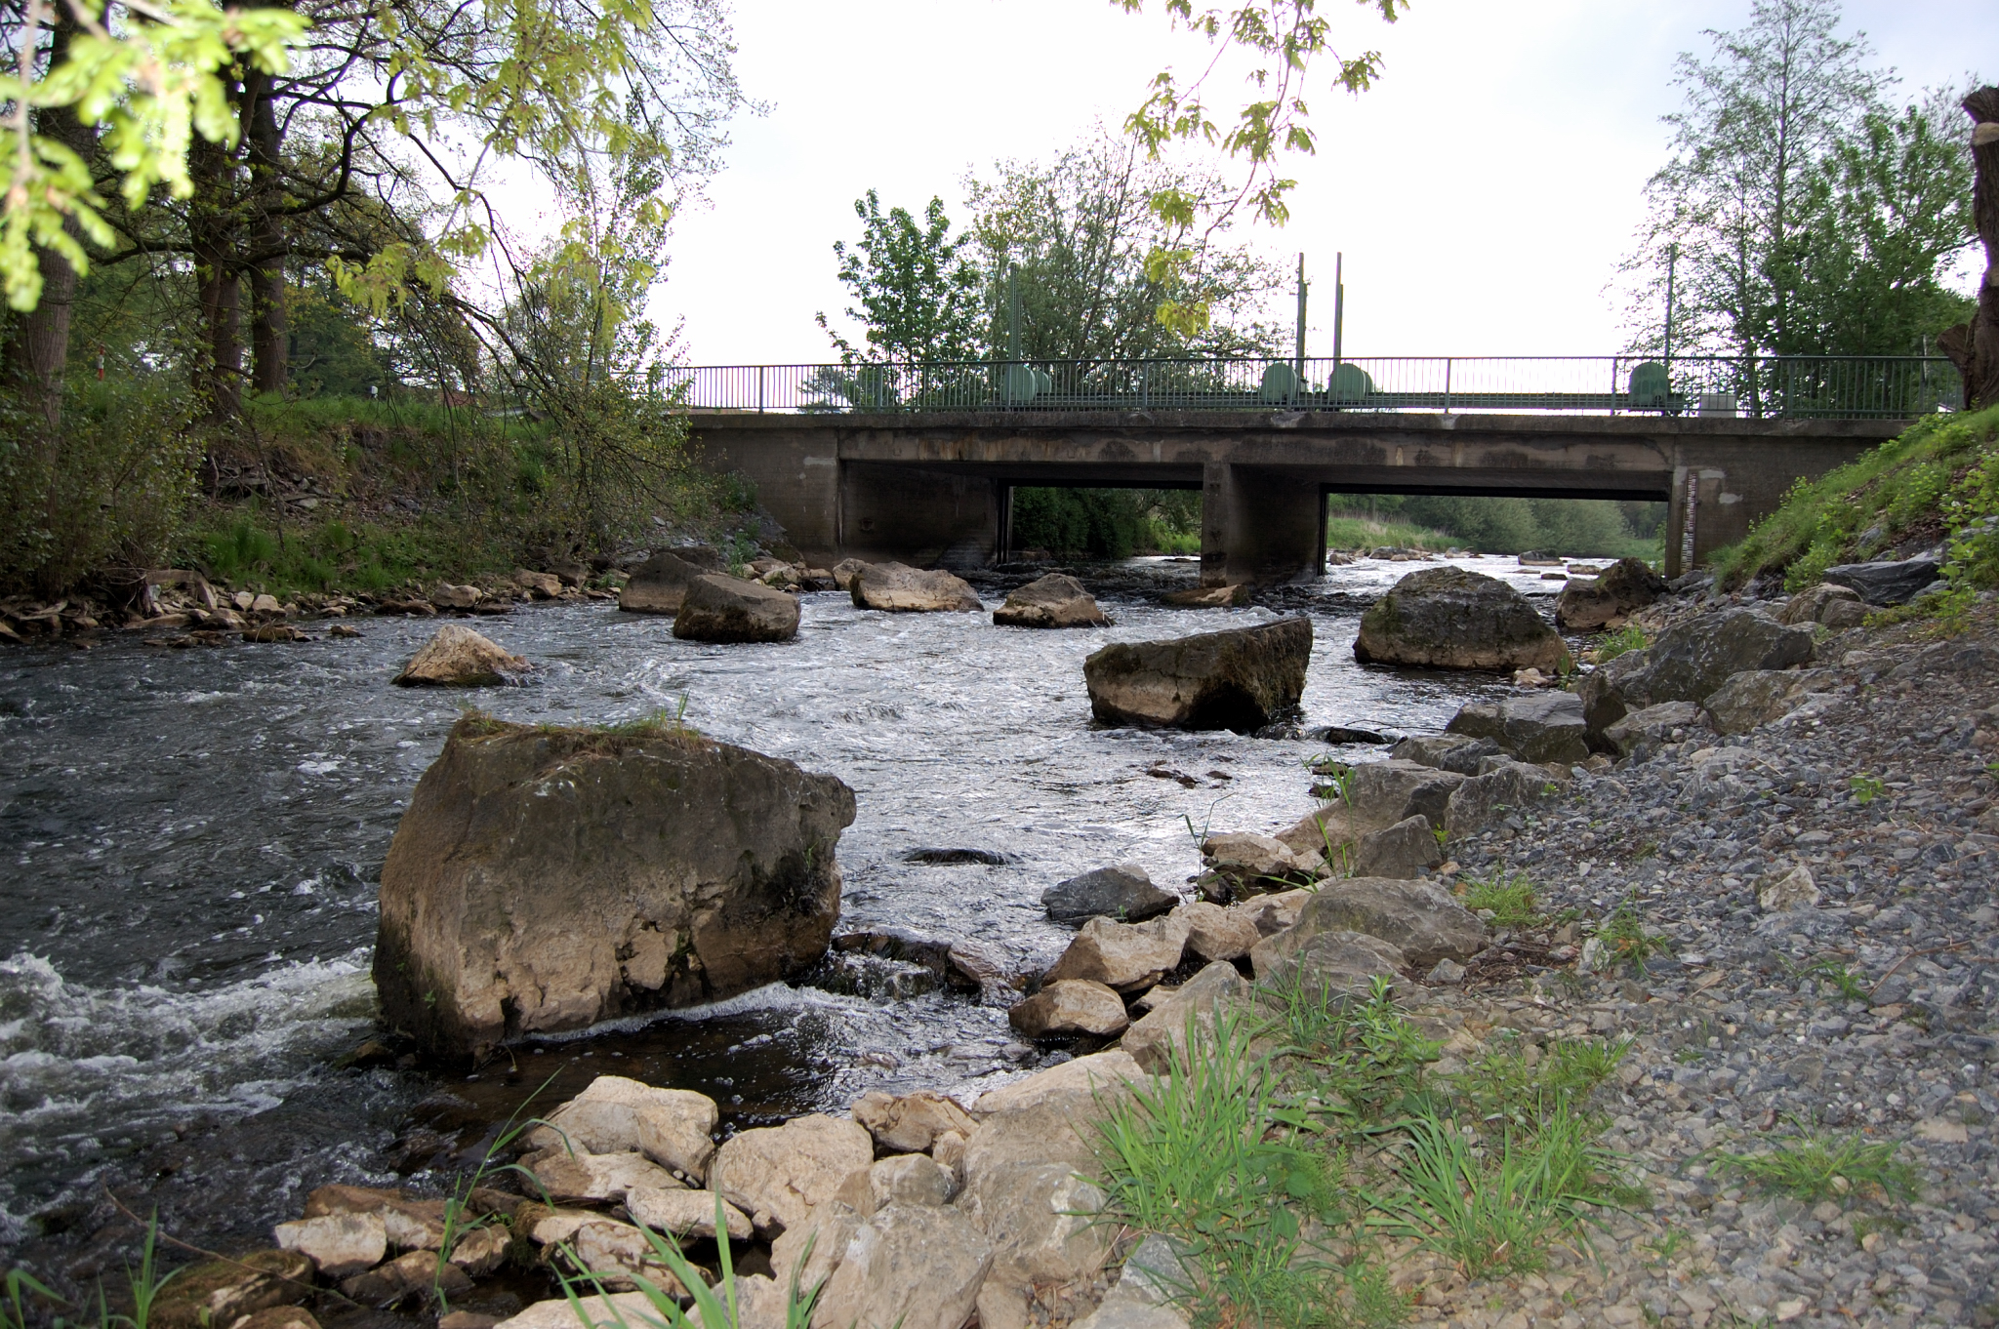
Ems Monitoring
weiteres Vorgehen
Beispiel Sohlgleite (Stau Hüttinghausen)
Stefan Sibilski 26.04.2017

Slide 6
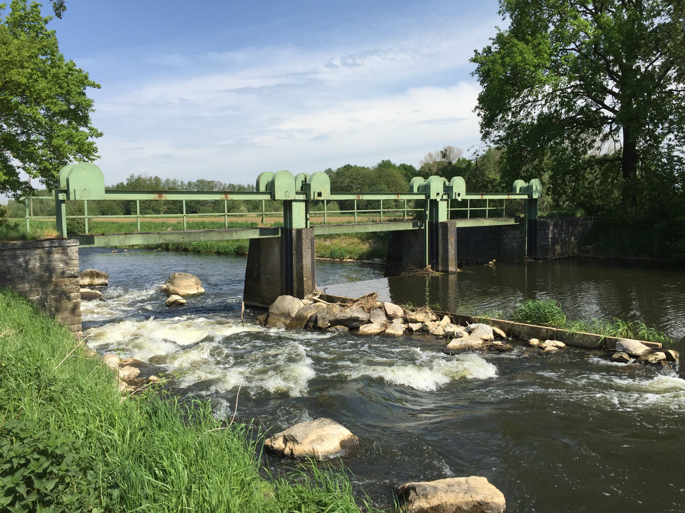
Ems Monitoring
weiteres Vorgehen
Beispiel Öffnung eines Wehrfeldes (Stau Alterbaum)
Stefan Sibilski 26.04.2017

Slide 7
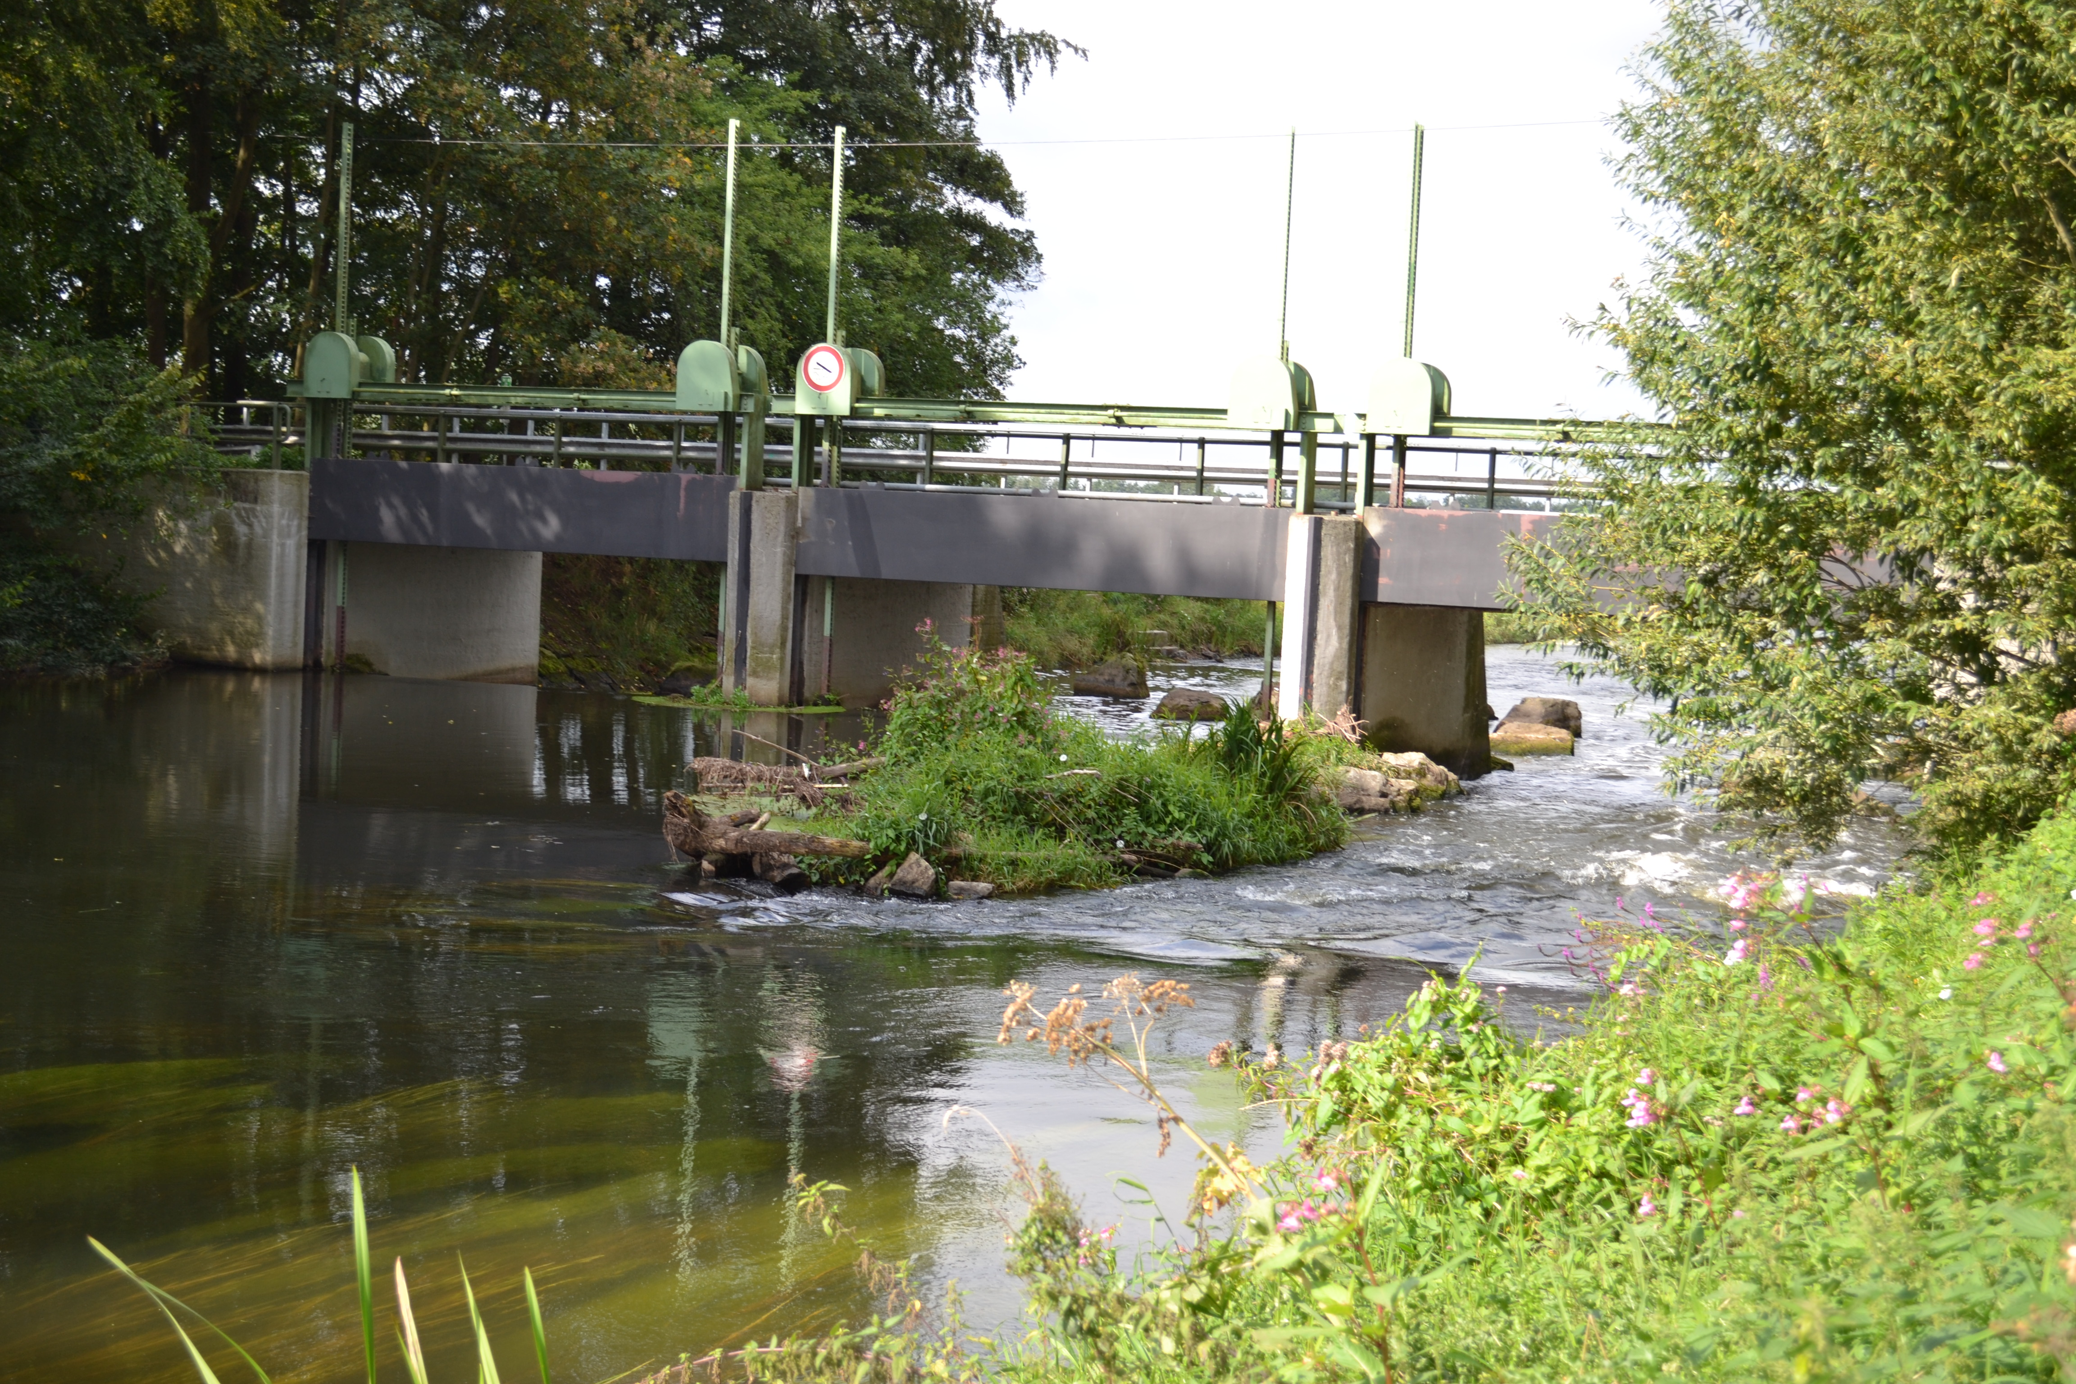
Ems Monitoring
weiteres Vorgehen
Beispiel Öffnung eines Wehrfeldes (Stau Kuhstrasse)
Stefan Sibilski 26.04.2017

Slide 8
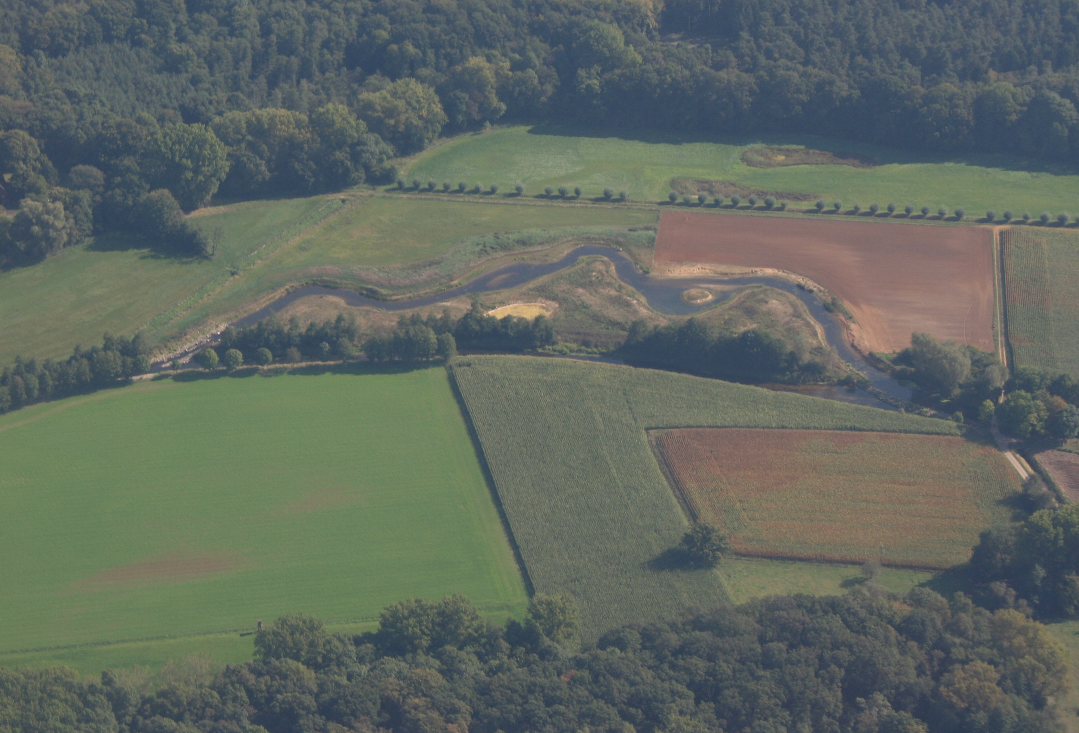
Ems Monitoring
weiteres Vorgehen
Beispiel Laufverlagerung (Nordrheda)
Stefan Sibilski 26.04.2017

Slide 9
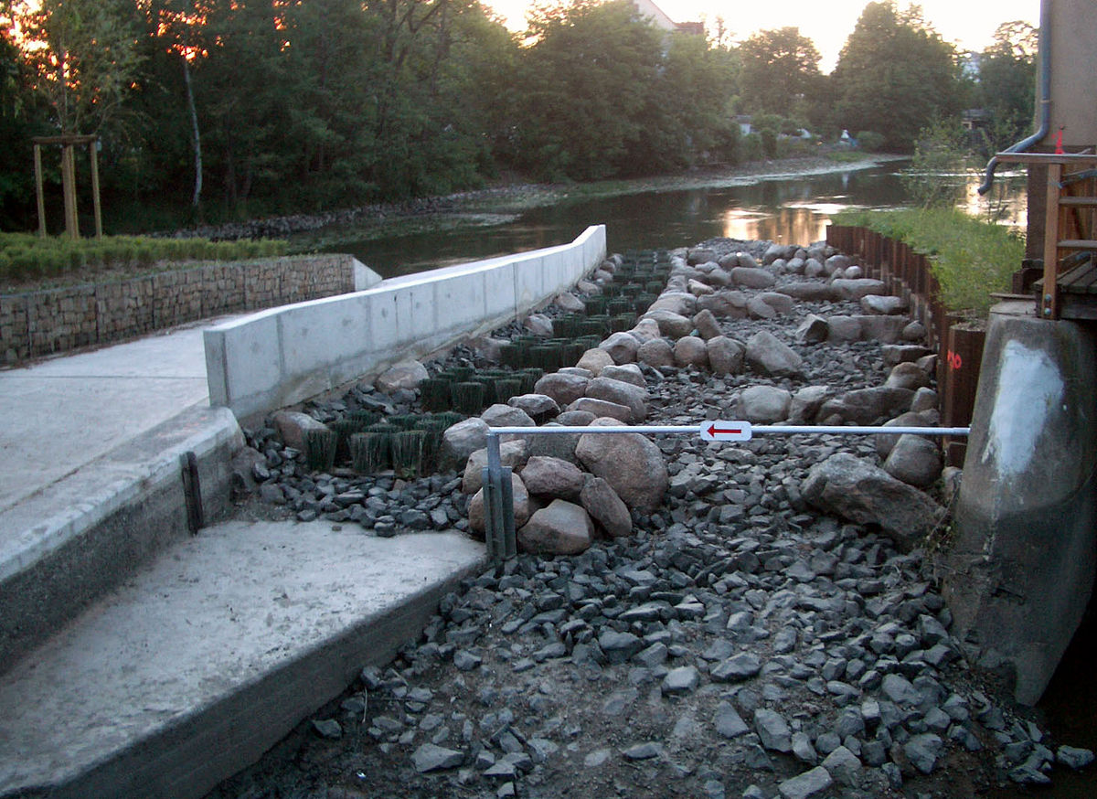
Ems Monitoring
weiteres Vorgehen
Beispiel Fisch-Kanu-Pass
Stefan Sibilski 26.04.2017

Slide 10
Ems Monitoring
weiteres Vorgehen
Möglichkeiten: Umgehungsgerinne, Sohlgleiten,
Laufverlagerungen, Fischaufstiegsanlagen
Voraussetzung: Flächenverfügbarkeit
Pflicht Durchwanderbarkeit ⬄ Flächenverfügbarkeit auf freiwilliger Basis
Möglichkeiten: Ausgleich & Ersatz, Tausch,
Kauf, Nutzungsvereinbarung
Rechtliche Hilfestellung beim Kauf: Vorkaufsrecht §73 (LWG NRW)
Stefan Sibilski 26.04.2017

Slide 11
§ 73 LWG – Vorkaufsrecht
(1) Dem Land steht ein Vorkaufsrecht zu
1.
an Grundstücken, auf denen sich fließende oberirdische Gewässer
befinden, und an unbebauten Grundstücken, die an diese Gewässer
angrenzen,
2.
an unbebauten Grundstücken, auf denen sich ein festgesetztes oder
vorläufig gesichertes Überschwemmungsgebiet befindet, oder
3.
an Grundstücken, auf denen Maßnahmen der Gewässerentwicklung
nach einem gemäß § 68 des Wasserhaushaltsgesetzes zur Einsicht ausgelegten, festgestellten oder genehmigten Plan durchgeführt werden
sollen,
Ems Monitoring
weiteres Vorgehen
Stefan Sibilski 26.04.2017

Slide 12
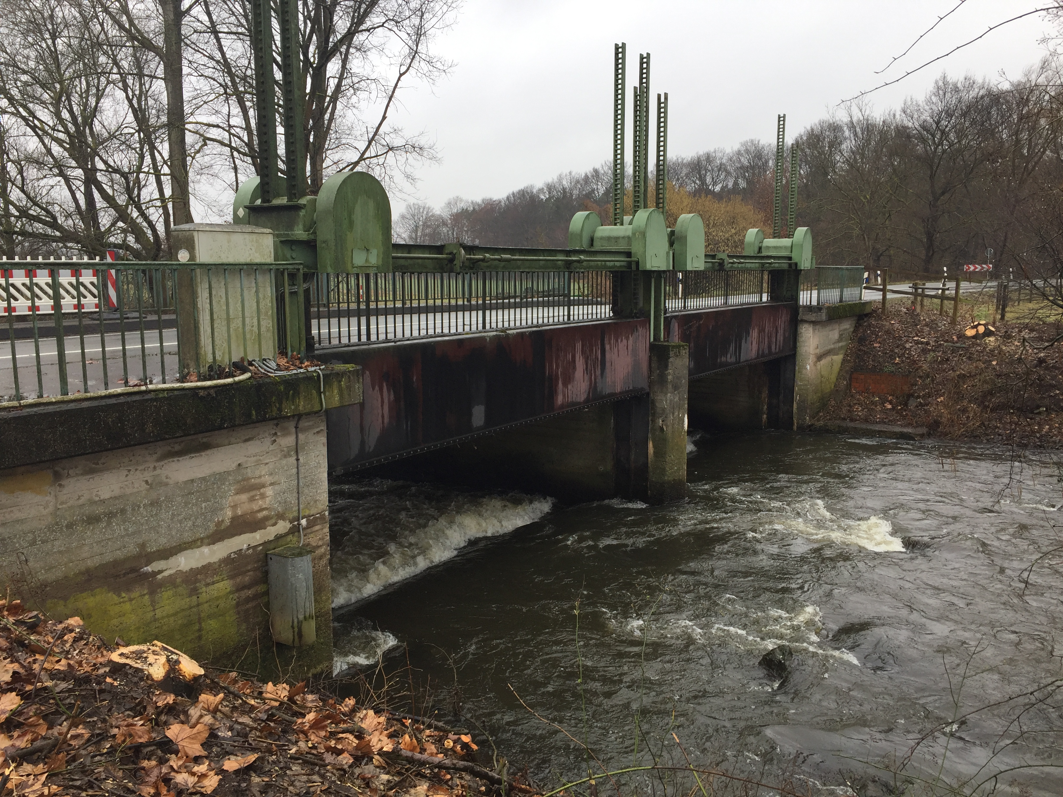
Ems Monitoring
weiteres Vorgehen
Rückbau Brücke u. Stauanlage Hüttinghausen 2017
Vielen Dank für Ihre Aufmerksamkeit
Stefan Sibilski 26.04.2017

